Slide 1
自动化测试分享
基础测试组—可乐
2020.01.23

Slide 2
目录
01
gmc-http-test简介
02
用例生成
03
用例编写
04
用例嵌套

Slide 3
ONE
gmc-http-test简介

Slide 4
测试的困境
复杂的系统
测试难度加大
频繁的迭代
重复、大量的回归测试
有限的人力
需求堆积

Slide 5
如何得到自动化测试的收益？
开发成本
录入成本
维护成本
优化成本

Slide 6
gmc-http-test如何解决问题？
1
YAML语法简单清晰
2
轻松实现用例录制和生成
3
基于数据驱动测试
4
前置数据通过sql轻松实现
关键点：
中台技术落地，能低成本快速复制
产业贯穿，行业协同，全域运营
5
极强的可扩展性
6
轻松实现动态逻辑

Slide 7


自动构建
gmc-http-test
YML/JSON用例
测试数据
生成
前置方法
Email
Allure
report
http请求
DingTalk
assert
测试结果
数据定时清理

Slide 8
测试发起
Jenkins
数据、环境准备
测试用例选取
参数化
配置
全局变量读取（env）
数据库生成测试数据
前置动作
测试执行
测试执行
执行后动作
检查点
异常检查
数据库校验
后置动作
变量导出
邮件通知
钉钉通知
测试结果
失败分析

Slide 9

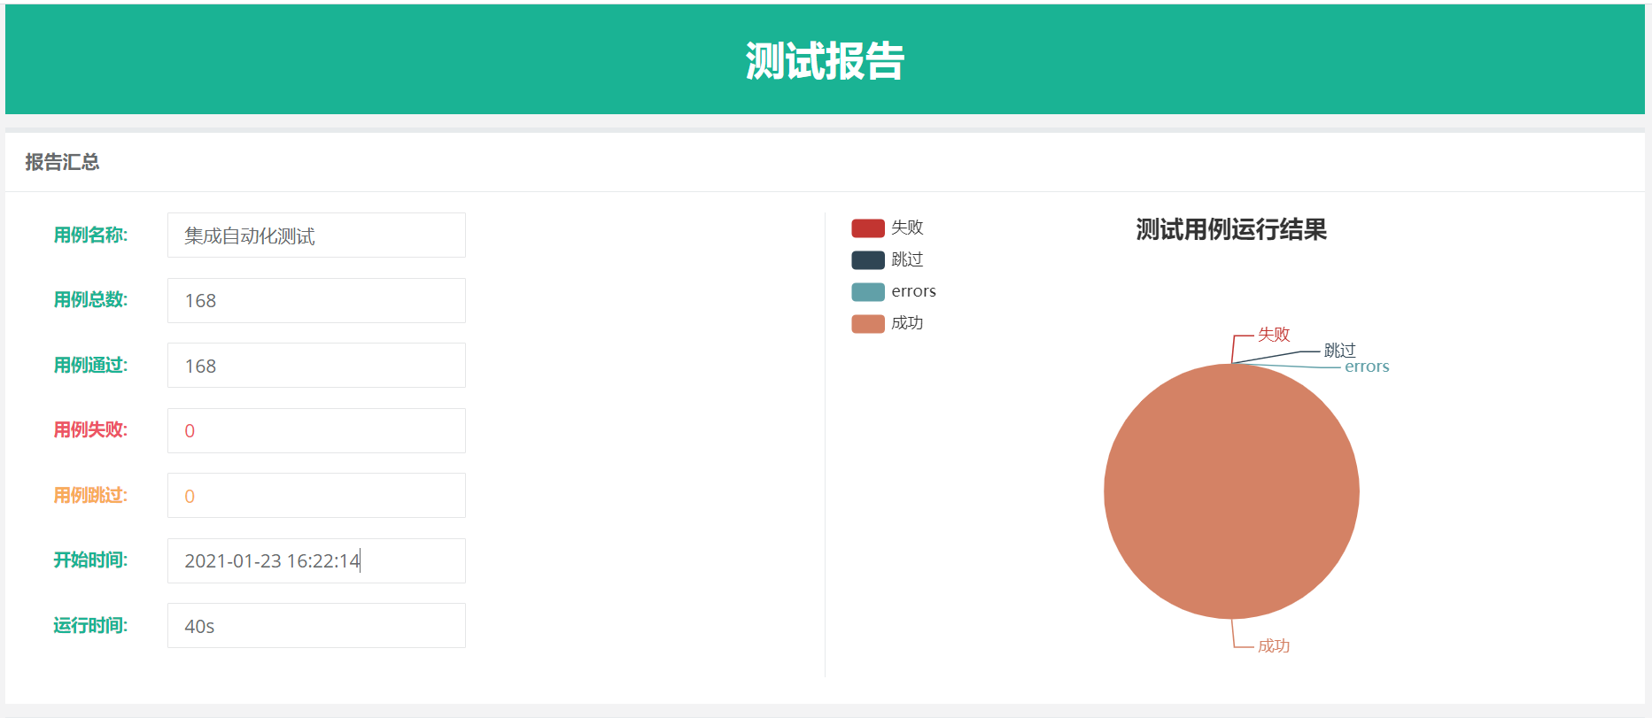
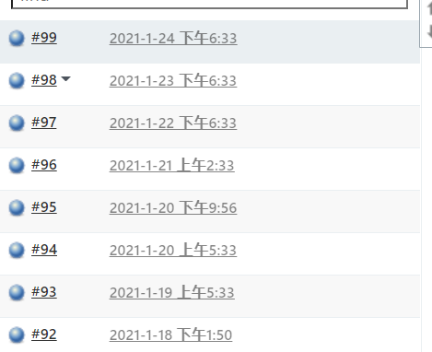
持续、稳定运行

Slide 10
安装及依赖
可运行平台：windows、Linux、macOS，推荐系统：Linux/macOS
安装方式： pip install httprunner
依赖的Python版本：Python 3.4及以上版本

Slide 11
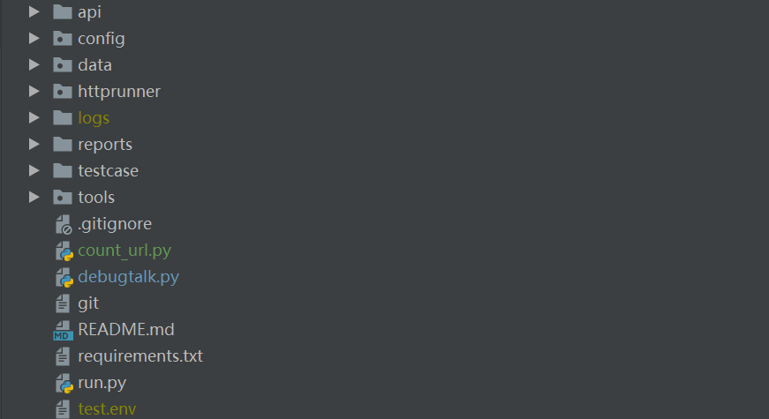
项目结构

Slide 12
运行
路径：“testcase/smoking/cis/”
失败停止：Failfast
日志级别：log_level
环境变量：dot_env_path

Slide 13
TWO
用 例 生 成

Slide 14
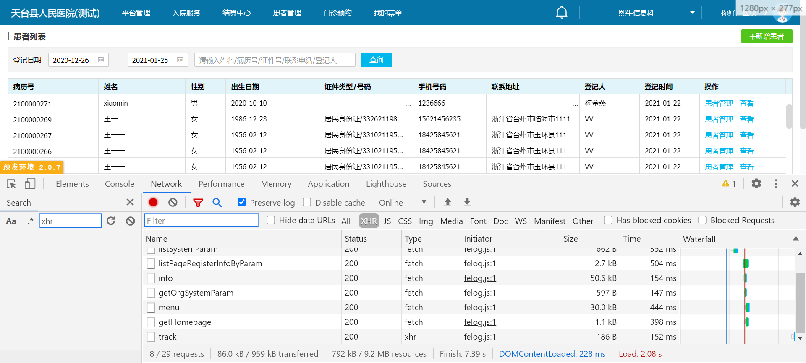
Har2case 录制生成用例

Slide 15
THREE
用 例 编 写

Slide 16
单个api
name: 登录获取token base_url: ${ENV(host)} variables: url: "/app-sso/oauth/token" username: ${ENV(user)} password: ${ENV(password)} Origin: ${ENV(host)} authorization: ${ENV(authorization)} request: url: $url method: POST headers: Connection: "keep-alive" Content-Type: "application/json" params: username: $username password: $password verifyCode: sessionId: grant_type: "password" validate: - eq: ["status_code", 200] extract: - token: content.body
变量
请求体
assert
公共变量提取

Slide 17
变量引用、方法引用
$var
${get_value()}
${get_value(number=1)}

Slide 18
config
参数 | 是否必须 | 格式 | 详情
name | YES | string | 测试用例的名称，在测试报告中将作为标题
variables | NO | list of dict | 定义的全局变量，作用域为整个用例
parameters | NO | list of dict | 全局参数，用于实现数据化驱动，作用域为整个用例
request | NO | dict | request 的公共参数，作用域为整个用例；常用参数包括 base_url 和 headers

Slide 19
skip
skip/skipIf/skipUnless
skipUnless: ${skip_resource($Code)}

Slide 20
setup_hooks & teardown_hooks
${sleep_time(80)}
${create_wait_time($status)}

Slide 21
数据库引用
setup_hooks:
- ${gmc_run_mysql(patient_info, inhospital_register, add_bed, patient_add_bed)}
eq:
- ${get_sql_result(search_inhospital_patient_bed)}
- True
使用SQL最大的好处就是灵活

Slide 22
times
times: 3

Slide 23
validate
No. | Comparator | Description | A(check), B(expect)
1 | eq | value is equal | A == B
2 | lt | less than | A < B
3 | le | less than or equals | A <=B
4 | gt | greater than | A >B
5 | ge | greater than or equals | A >=B
6 | ne | not equals | A != B
7 | str_eq | string equals | str(A) == str(B)
8 | len_eq, count_eq | length or count equals | len(A) == B

Slide 24
extract
nurse_id: content.body.0.userId
patientName: content.body.0.patientName
参数关联

Slide 25
参数关联
test: name: 查询用户信息 request:
json: cardNo: $cardNo cardType: $cardType orgId: $orgId method: POST url: /app-patient-manage/register/queryForCommonByVoucherNo extract: - costTypeCode: content.body.0.costTypeCode - test: name: 查询是否为医保 request: json: code: $costTypeCode method: POST url: /app-sys-manage/cost/nature/isMedicareByCode
参数关联

Slide 26
THREE
用 例 嵌 套

Slide 27
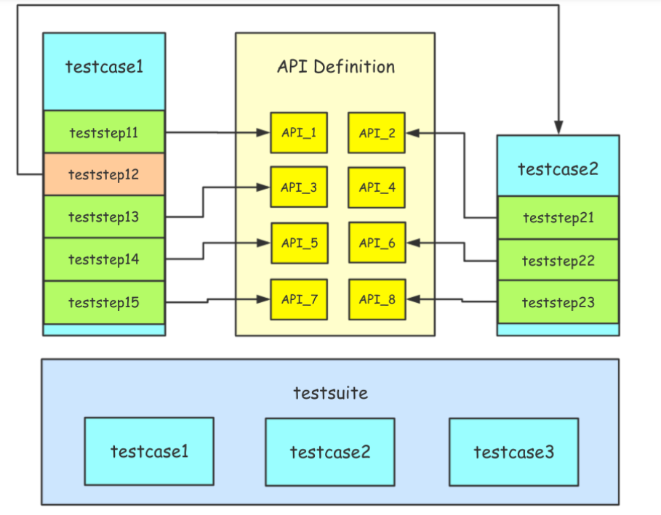
用例嵌套
有序
参数关联
无序

Slide 28
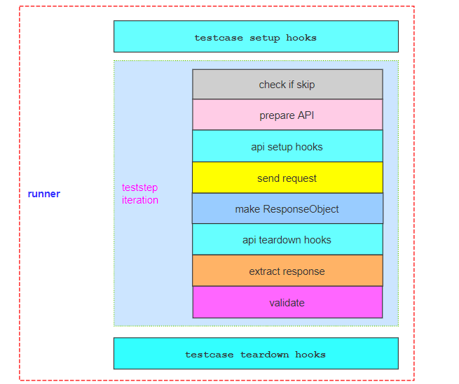
运行顺序
参数关联

Slide 29
优先级
1. base_url
testcase test > testcase config > testsuite test > testsuite config > api
2. variables
testcase config > testcase test > testcase_def config > testcase_def test > api
参数关联

Slide 30
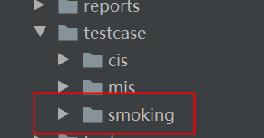
编写规范
1. 冒烟测试用例：p0用例且多次运行通过
参数关联
2. 单个复用接口尽量写在api目录下。
3. debugtalk中可以新增函数，但不能修改别的同学加上去的。复杂的方法调用建议封装在tools目录下。
4. 新增sql时遵循最小单元原则。

Slide 31
1.Clone项目；
2.运行命令git checkout dev然后输入 git branch 查看是否切换成功
3.安装依赖
4.安装gmc-http-tools源码包；执行 python .\setup.py install
运行成功
4.如果插入的sql数据有问题，调试查找的时候只要看这个call setup hook actions
https://www.jianshu.com/p/ffcc66bab3ce

Slide 32
2021
THANKS

